Slide 1
第十六章 树
主要内容
  无向树及其性质
  生成树
  根树及其应用

Slide 2
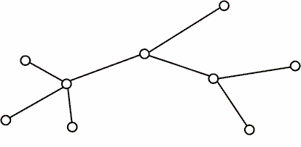
16.1 无向树及其性质
定义：
[无向树] 连通无回路的无向图
[森林] 每个连通分支都是树的无向图
[叶子节点] 度数为1度的顶点
[分支节点] 度数≥2的顶点

Slide 3
无向树的等价定义
定理16.1 设G=<V,E>是n阶m条边的无向图，则下面各命题是等价的：
(1) G 是树
(2) G 中任意两个顶点之间存在唯一的路径.
(3) G 中无回路且 m=n−1.
(4) G 是连通的且 m=n−1.
(5) G 是连通的且 G 中任何边均为桥.
(6) G 中没有回路，但在任何两个不同的顶点之间加一条新边，在所得图中得到惟一的一个含新边的圈.

Slide 4
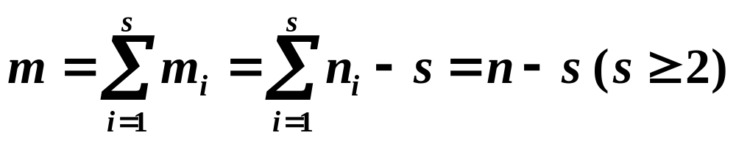
证明思路
(1)⇒(2). 关键一步是, 若路径不唯一必有回路.
(2)⇒(3). 若G中有回路，则回路上任意两点之间的路径不惟一.
对n用归纳法证明m=n−1.
n=1正确. 设n≤k时对，证n=k+1时也对：取G中边e，
G−e有且仅有两个连通分支G₁,G₂.
n_{i}≤k，由归纳
假设得m_{i}=n_{i}−1, i=1,2.
于是，m=m₁+m₂+1=n₁+n₂−2+1=n−1.
(3)⇒(4). 只需证明G连通. 用反证法. 否则G有s（s≥2）个连通
分支都是树. 于是有m_{i}=n_{i}−1, ，
这与m=n−1矛盾.

Slide 5
证明思路
(4)⇒(5). 只需证明G 中每条边都是桥. 为此用到以下命题
“G 是 n 阶 m 条边的无向连通图，则 m≥n−1”.
命题的证明:
∀e∈E, G−e只有n−2条边，由命题可知G−e不连通，故e为桥.
(5)⇒(6). 由(5)易知G为树(连通无回路)
而由G连通无回路⇒G中任意两个顶点u,v （u≠v）之间有唯一的路径，
则加新边(u,v)得惟一的一个圈.
(6)⇒(1). 只需证明G连通，这是显然的.

Slide 6
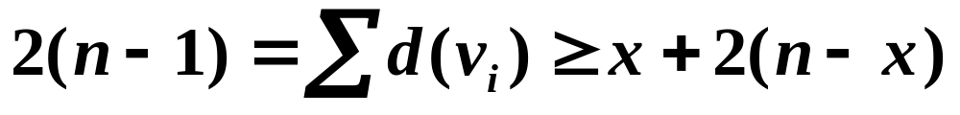
无向树的性质
定理16.2 设T是n阶非平凡的无向树，则T 中至少有两片树叶.
证明：设 T 有 x 片树叶，由握手定理及定理16.1可知，
由上式解出x ≥ 2.

Slide 7
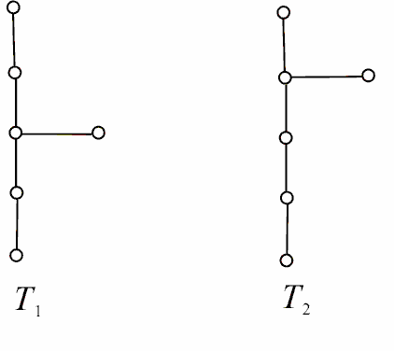
例题
例1 已知无向树T中有1个3度顶点，2个2度顶点，其余顶点
全是树叶，试求树叶数，并画出满足要求的非同构的无向树.
解：解本题用树的性质m=n−1，握手定理.
设有x片树叶，于是 n = 1+2+x = 3+x,
2m = 2(n−1) = 2×(2+x)
= 1×3+2×2+x
解出x = 3，故T有3片树叶.
T 的度数列应为 1, 1, 1, 2, 2, 3，
易知3度顶点与1个2度顶点相邻与和2个2度顶点均相邻是非同构的，
因而有2棵非同构的无向树T₁, T₂，如图所示.

Slide 8
例题
例2 已知无向树T有5片树叶，2度与3度顶点各1个，其余顶
点的度数均为4，求T的阶数n，并画出满足要求的所有非同
构的无向树.
解：设T的阶数为n, 则边数为n−1
4度顶点的个数为n−7.
由握手定理得
2m = 2(n−1)
= 5×1+2×1+3×1+4(n−7)
解出n = 8，4度顶点为1个.

Slide 9
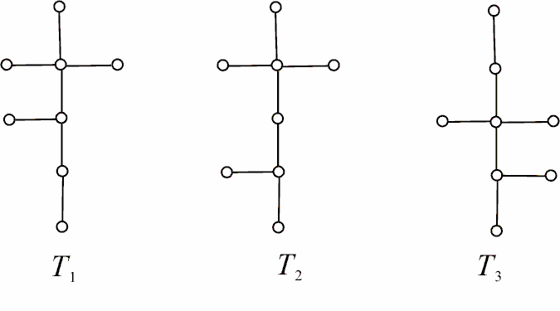
例题
T的度数列为1, 1, 1, 1, 1, 2, 3, 4，共有3棵非同构的无向树，如图所示.

Slide 10


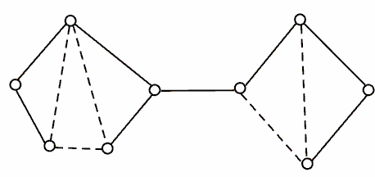
16.2 生成树
定义： 设G为无向图
[G的树]——T 是G 的子图并且是树
[G的生成树]——T 是G 的生成子图并且是树
[生成树T的树枝]——T 中的边
[生成树T的弦]——不在T 中的边
[生成树T的余树 ] ——全体弦组成的集合的导出子图
不一定连通，也不一定不含回路，如图所示

Slide 11



生成树存在条件
定理16.3 无向图G具有生成树当且仅当G连通.
证明：必要性显然.
充分性用破圈法（注意：在圈上删除任何一条边，不破坏连通性）
推论1 G为n阶m条边的无向连通图，则m≥n−1.
推论2 的边数为m−n+1.
推论3 为G的生成树T的余树，C为G中任意一个圈，则C与 一定有公共边.
证明： 否则，C中的边全在T中，这与T为树矛盾.

Slide 12
基本回路系统
定理16.4 设T为无向连通图G的生成树，e为T的任意一条弦，则T∪e中含一个只有一条弦e其余边均为T的树枝的圈. 而且不同的弦对应的圈也不同.
证明：设e=(u,v)，在T中u到v有唯一路径Γ，则Γ∪e为所求圈.
[定义] 设T是n阶m条边的无向连通图G的一棵生成树，设
e′₁, e′₂, …, e′_{m−n+1}为T 的弦. 设C_{r}为T 添加弦e′_{r} 产生的只含弦
e′_{r}、其余边均为树枝的圈. 称C_{r}为G的对应树T 的弦e′_{r}的基本
回路或基本圈，r=1, 2, …, m−n+1. 并称{C₁, C₂, …,C_{m−n+1}}为
G对应T 的基本回路系统，称m−n+1为G的圈秩，记作 ξ(G).
求基本回路的算法：设弦e=(u,v)，先求T中u到v的路径Γ_{uv}，再并上弦e，即得对应e的基本回路.

Slide 13
基本割集的存在
定理16.5 设T是连通图G的一棵生成树，e为T的树枝，则G
中存在只含树枝e，其余边都是弦的割集，且不同的树枝对
应的割集也不同.
证 由定理16.1可知，e是T的桥，因而T−e有两个连通分支T₁
和T₂，
令
S_{e}={e’ | e’∈E(G)且 e’ 的两个端点分别属于V(T₁)和V(T₂)}，
由构造显然可知S_{e}为G的割集，
e∈S_{e}且S_{e}中除e外都是弦，
所以S_{e}为所求.
显然不同的树枝对应的割集不同.

Slide 14
基本割集与基本割集系统
[定义] 设T是n阶连通图G的一棵生成树，e′₁, e′₂, …, e′_{n−1}
为T 的树枝，S_{i}是G的只含树枝e′_{i}的割集，则称S_{i}为G的对应
于生成树T由树枝e′_{i}生成的基本割集，i=1, 2, …, n−1. 并称
{S₁,S₂, …, S_{n−1}}为G 对应T 的基本割集系统，称n−1为G的割
集秩，记作η(G).
求基本割集的算法
设e′为生成树T 的树枝，T−e′为两棵小树T₁与T₂，令
S_{e′} ={e| e∈E(G)且e的两个端点分别属于T₁与T₂}
则S_{e′}为e′ 对应的基本割集.

Slide 15
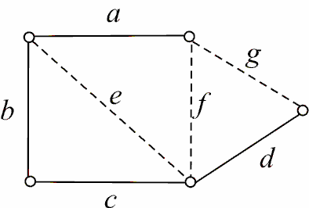
实例
例3 下图实线边所示为生成树，求基本回路系统与基本割集系统
解: 弦e, f, g对应的基本回路分别为
C_{e}=e b c, C_{f}=f a b c, C_{g}=g a b c d, C_{基}={C_{e}, C_{f}, C_{g}}.
树枝a, b, c, d对应的基本割集分别为
S_{a}={a, f, g}, S_{b}={b, e, f, g}, S_{c}={c, e, f g}, S_{d}={d, g},
S_{基}={S_{a}, S_{b}, S_{c}, S_{d}}.

Slide 16
最小生成树
[定义] T是G=<V,E,W>的生成树
W(T)——T各边权之和
最小生成树——G的所有生成树中权最小的
求最小生成树的一个算法
避圈法（Kruskal）设G=<V,E,W>，将G中非环边按权从小
到大排序：e₁, e₂, …, e_{m}.
(1) 取e₁在T中
(2) 查e₂，若e₂与e₁不构成回路，取e₂也在T 中，否则弃e₂.
(3) 再查e₃,…, 直到得到生成树为止.

Slide 17
最小生成树
边
e₂₈
e₃₄
e₂₃
e₃₈
e₁₇
e₂₄
e₄₅
e₅₇
e₁₆
权
1 1 2 2 2 3 3 3 4
边
e₇₈
e₅₆
e₃₅
e₄₆
e₆₇
e₅₈
e₁₂
e₁₈
权
4 4 5 6 6 7 7 8
v₂
2
v₃
v₂
2
v₃
3
5
1
1
7
1
1
v₈
2
v₅
v₁
8
7
v₈
v₅
v₁
v₄
3
3
4
3
v₄
4
3
4
6
2
2
4
v₇
6
v₆
v₇
v₆

Slide 18
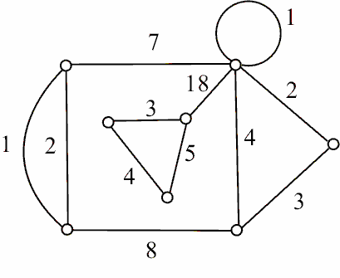
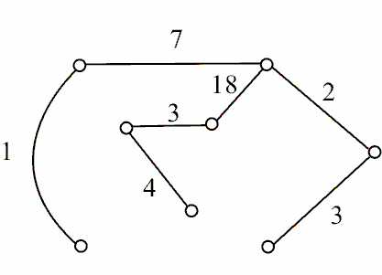
实例
例4 求图的一棵最小生成树.
所求最小生成树如
图所示，W(T)=38.

Slide 19
16.3 根树及其应用
定义: T是有向树（基图为无向树）
[T 为根树]——T 中一个顶点入度为0，其余的入度均为1.
[树根]——入度为0的顶点
[树叶]——入度为1，出度为0的顶点
[内点]——入度为1，出度不为0的顶点
[分支点]——树根与内点的总称
[顶点v的层数]——从树根到v的通路长度
[树高]——T 中层数最大顶点的层数
[平凡根树]——平凡图

Slide 20
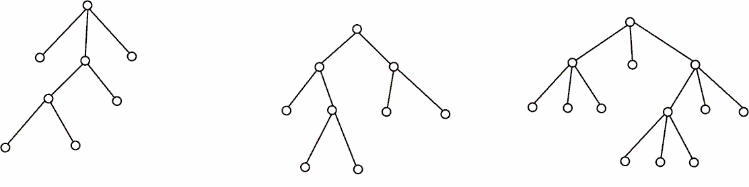
根树实例
根树的画法——树根放上方，省去所有有向边上的箭头

Slide 21
家族树与根子树
[定义] T 为非平凡根树
(1) 祖先与后代: 任意v_{i},v_{j}∈V(T)，若v_{i}可达v_{j} ,则称v_{i}为v_{j} 的祖先，称v_{j}为v_{i} 的后代
(2) 父亲与儿子：若v_{i}邻接到v_{j} (即<v_{i},v_{j}>∈E(T)),则称称v_{i}为v_{j} 的父亲，称v_{j}为v_{i} 的儿子
(3) 兄弟:若v_{i}与v_{j} 的父亲相同，称v_{j}与v_{i} 是兄弟
[定义] 设v为根树T中任意一顶点，称v及其后代的导出子图为以v为根的根子树.

Slide 22
根树的分类
(1) T 为有序树——同层上顶点标定次序的根树
(2) 根据树T中每个分支点儿子数以及是否有序，可以将根树分成下面几类
① r 叉树——每个分支点至多有r 个儿子
② r 叉有序树——r 叉树是有序的
③ r 叉正则树——每个分支点恰有r 个儿子
④ r 叉正则有序树
⑤ r 叉完全正则树——树叶层数相同的r叉正则树
⑥ r 叉完全正则有序树

Slide 23
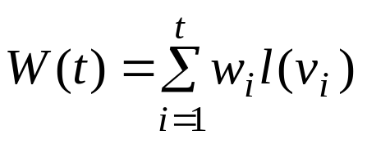
最优二叉树
[最优2叉树] 设2叉树T 有t片树叶v₁, v₂, …, v_{t}，权分别为w₁, w₂, …, w_{t}，称 为T 的权，其中l(v_{i})是v_{i} 的层数. 在所有有t片树叶，带权w₁, w₂, …, w_{t} 的2叉树中，权最小的2叉树称为最优2叉树.
求最优树的算法—— Huffman算法
给定实数w₁, w₂, …, w_{t}，且w₁≤w₂≤…≤w_{t}.
(1) 连接权为w₁, w₂的两片树叶，得一个分支点，其权为w₁+w₂.
(2) 在w₁+w₂, w₃, …, w_{t} 中选出两个最小的权，连接它们对应的顶点(不一定是树叶)，得新分支点及所带的权.
(3) 重复(2)，直到形成 t−1个分支点，t片树叶为止.
W(T)等于所有分支结点的权之和

Slide 24
例 5,给定一组权:2,3,5,7,11,13,17,19,23. 构造一棵最优树.
100
42
58
100
19
23
24
34
42,58
24,34,42
11
13
17
17
19,23,24,34
17,17,19,23,24
7
10
11,13,17,17,19,23
7,10,11,13,17,19,23
5
5
5,5,7,11,13,17,19,23
2,3,5,7,11,13,17,19,23
2
3

Slide 25
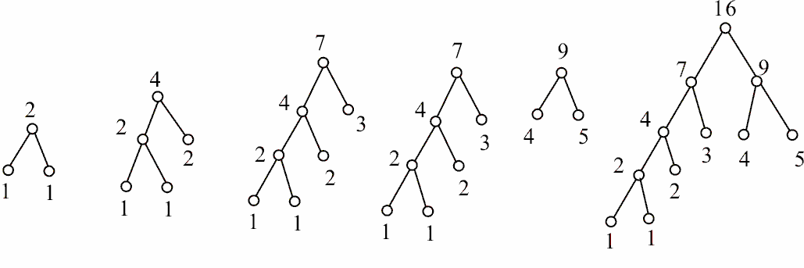
例 6,求带权为1,1,2,3,4,5的最优树.
W(T)=38

Slide 26
最佳前缀码
[定义] 设α₁, α₂, …, α_{n-1}, α_{n}是长度为 n 的符号串
(1) 前缀——子串α₁, α₁α₂, …, α₁α₂…α_{n−1} 为该符号串的前缀
(2) 前缀码——A={β₁, β₂, …, β_{m}}为一个符号串集合，若A中任何两个符号互不为前缀，则称A为前缀码
(3) 二元前缀码——由0-1符号串构成的前缀码称作二元前缀码
如何产生二元前缀码？
定理16.6 一棵2叉树产生一个二元前缀码.
推论 一棵正则2叉树产生惟一的前缀码（按左子树标0，右子树标1）

Slide 27
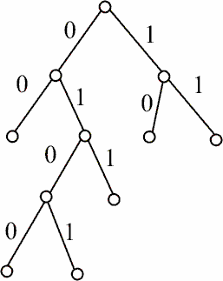
图所示二叉树产生的前缀码为
{ 00, 10, 11, 011, 0100, 0101 }

Slide 28
用Huffman算法产生最佳前缀码
例6 在通信中，八进制数字出现的频率如下：
0：25% 1：20%
2：15% 3：10%
4：10% 5：10%
6：5% 7：5%
求传输它们的最佳前缀码，并求传输10^{n}（n≥2）个按上述比
例出现的八进制数字需要多少个二进制数字？若用等长的
（长为3）的码字传输需要多少个二进制数字？

Slide 29
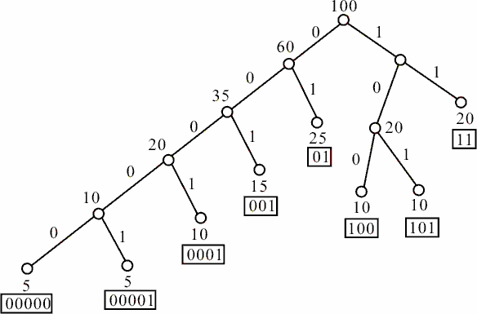
求最佳前缀码
解: 用100个八进制数字中各数字出现的个数，即以100乘各频率为权，并将各权由小到大排列，得w₁=5, w₂=5, w₃=10, w₄=10, w₅=10, w₆=15, w₇=20, w₈=25. 用此权产生的最优树如图所示.
01-----0 11-----1
001-----2 100-----3
101-----4 0001-----5
00000-----6 00001-----7
W(T)=285，
传10^{n}(n≥2)个
用二进制数字需
2.85×10^{n}个，
用等长码需
3×10^{n}个数字.

Slide 30
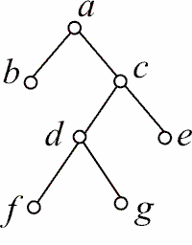
波兰符号法与逆波兰符号法
行遍或周游根树T——对T的每个顶点访问且仅访问一次.
对2叉有序正则树的周游方式：
① 中序行遍法——次序为：左子树、根、右子树
② 前序行遍法——次序为：根、左子树、右子树
③ 后序行遍法——次序为：左子树、右子树、根
对图所示根树按中序、前序、
后序行遍法访问结果分别为：
b a (f d g) c e，
a b (c (d f g) e)，
b ((f g d) e c) a

Slide 31
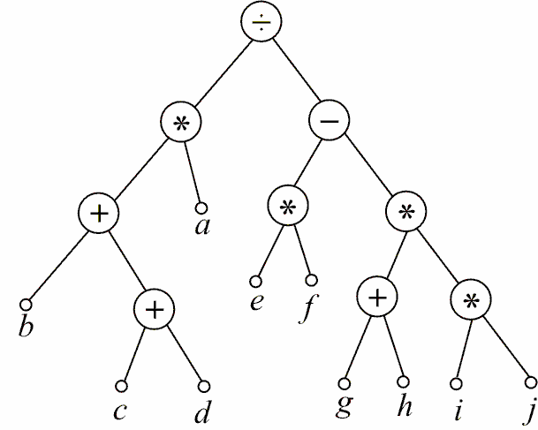
用2叉有序正则树存放算式
存放规则:
最高层次运算放在树根
后依次将运算符放在根子树的根上
数放在树叶上
规定：被除数、被减数放在左子树树叶上
算式 ((b+(c+d))∗a)÷((e∗f)−(g+h)∗(i∗j))
存放在图所示2叉树上.

Slide 32
波兰符号法
波兰符号法
按前序行遍法访问存放算式的2叉有序正则树，其结果不加括号，规定每个运算符号与其后面紧邻两个数进行运算，运算结果正确. 称此算法为波兰符号法或前缀符号法. 对上图的访问结果为
÷ ∗ + b + c d a − ∗ e f ∗ + g h ∗ i j
逆波兰符号法
按后序行遍法访问，规定每个运算符与前面紧邻两数运算，称为逆波兰符号法或后缀符号法. 对上图的访问结果为
b c d + + a ∗ e f ∗ g h + i j ∗ ∗ − ÷

Slide 33
第十六章 小结
主要内容
  无向树及其性质
  生成树、最小生成树、基本回路系统、基本割集系统
  根树及其分类、最优树、最佳前缀码、波兰符号法、逆波兰符号法
基本要求
  深刻理解无向树的定义及性质
  熟练地求解无向树
  准确地求出给定带权连通图的最小生成树
  深刻理解基本回路、基本割集的概念，并会计算
  理解根树及其分类等概念
  会画n阶（n较小）非同构的无向树及根树（1≤n≤6）
  熟练掌握求最优树及最佳前缀码的方法
  掌握波兰符号法与逆波兰符号法

Slide 34
作业
大本
  1，2，4， 10， 13， 14， 17， 19， 20， 23，
  24， 25， 26， 29， 31， 33， 35， 36， 37，
  38， 41，42

